Slide 1
6.Müşteri Odaklılık, Müşteri Bilinci Kavramı ve Tedarikçi İlişkileri
Toplam Kalite Yönetimi

Slide 2
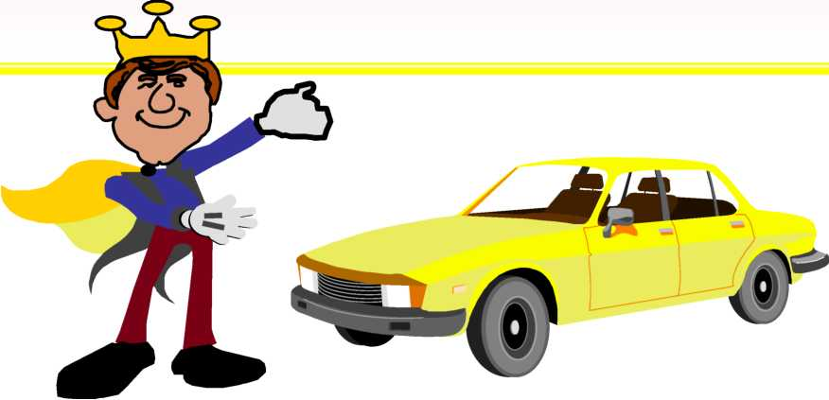
MÜŞTERİ ODAKLILIK
Toplam Kalite Yönetiminin odağında müşterilerin ihtiyaç ve beklentileri yer almaktadır.
Müşteri:
Hızla değişendir.
Daha fazla istekte bulunandır.
Nazlıdır.
Eleştirendir.
Memnun edilmesi gereken tek unsur.

Slide 3
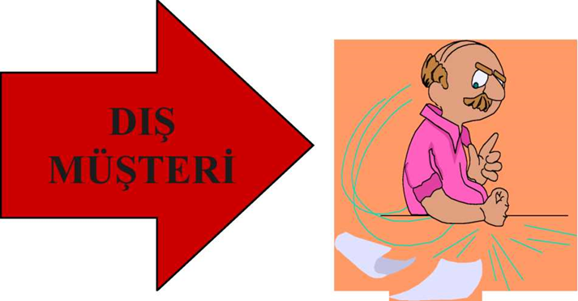
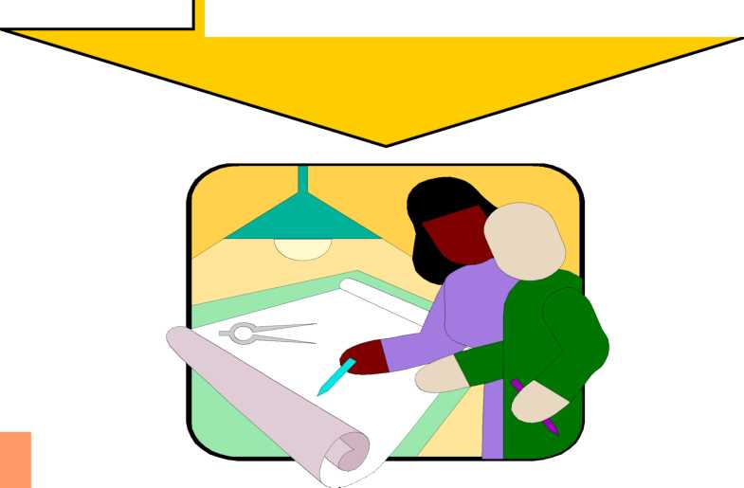
Müşteri Kimdir?
Kurum veya kuruluşların ürettiği mal ve hizmetleri kullanan veya tüketen kişilerdir
Üretim süreci içerisinde çalışanların (iç müşteri), sonrasında ise, ürünü (mal veya hizmet) tüketecek kişilerin (dış müşteri) memnuniyetlerini kazanmayı ve artırmayı amaçlayan bir anlayış söz konusudur.
İç Müşteri
Firmada çalışan bir kişi/bölümün
ürettiği ürün veya hizmetten
etkilenen kişi.

Slide 4
Bir işletmede üretilen ürün ya da hizmeti satın alarak, işletmenin varlığını sürdürmesine yardım eden kişi ya da kurumlar ise dış müşterilerdir. Asıl önemli olan dış müşterilerin memnuniyeti olsa da bu yeterli olmayacaktır.
Aynı zamanda bir işletmece çok sayıda iç müşteriden bahsedilebilir. Dış müşterinin memnuniyetini kazanmak için sağlanması gereken en önemli şartlardan biri iç müşterilerin memnuniyetlerini kazanmaktır.

Slide 5

Müşteri memnuniyeti ya da müşteri tatmini, müşterinin satın aldığı ürün ya da hizmetin müşterinin isteklerini karşılamadaki başarısıdır.
Müşteri memnuniyetinde iki unsur bulunmaktadır:
Beklenen Kalite
Algılanan kalite
mm=a.k. > b.k.
mm=a.k. = b.k.
mm=a.k. < b.k.

Slide 6
Bu kapsamda müşteri pazarda istediği özelliklerde sadece X firmasının ürününü bulsa ve X ürünü tam olarak istediklerine cevap verebilecek teknik özelliklerde olsa bile müşterinin zihnindeki ederden (maliyetten) çok yüksek olması önemli bir memnuniyetsizliğe neden olabilmektedir. Bir ürün için binlerce hatta milyonlarca farklı tatmin düzeyinde müşteri olabilir. Burada önemli olan tatmin düzeyini artırıcı faaliyetleri ağırlıklarına göre doğru sırayla tespit edip bu kapsamda yapılacak değişimleri en hızlı şekilde ürüne-hizmete yansıtmaktır.
Müşteri tatminini ve tatminsizliğe neden olan problemleri tespit etmenin dışında her işletme müşteri beklentilerini de analiz etmelidir. Müşteri beklentisi, müşterinin üründe-hizmette görmek istediği özelliklerdir.
Müşteri beklentisini hızla ve en doğru şekilde analiz edebilen firmalar Pazar paylarını artırabilmektedirler.

Slide 7
Müşteri Beklentileri Nelerdir ?
Özel İlgi
Üretim ve Hizmette Güvenirlilik
Hizmet ve Üretimde Çeşit Zenginliği
Satış Sonrası İyi Servis
Makul Fiyat
Üstün Kalite
Kolaylık
Yenilik
Konfor

Slide 8
MÜŞTERİ BİLİNCİ KAVRAMI
Günümüzdeki anlayış "Müşteri velinimetimizdir. Müşteri kraldır. Müşteri haklıdır." şeklindedir.
Bir işyeri yöneticisinin ve çalışanlarının müşterinin istekleri ve arzuları konusunda duyarlı olmaları gerekir.
EMPATİ: Kendini karşıdaki kişinin yerine koyabilmek, onların istek, beklenti, duygu ve düşüncelerini anlayabilmek, karşıdaki insanın gözüyle olaylara bakabilmek.

Slide 9
EMPATİK OLMAYAN DAVRANIŞ VE ANLAYIŞ
BAŞKASI
Bir işi uzun sürede yapıyorsa, yavaştır.
Bir işi yapmıyorsa, tembeldir.
Bir şeyi söylenmeden yapıyorsa, sınırlarını aşmıştır.
Bir görgü kuralını çiğniyorsa, kabadır.
Öne geçerse, bu kuralları ihlal etmektir.
BEN
Uzun sürede yapıyorsam, titizimdir.
Yapmıyorsam, meşgulümdür.
Yapıyorsam, bu inisiyatif kullanmaktır.
Çiğniyorsam, kendime özgü biriyimdir.
Başarırsam, bu sıkı çalışmanın ürünüdür.

Slide 10
Kano Modeli
Kano Modeli müşterilerin ihtiyaçlarını belirli sınıflara ayırarak analiz eden bir yöntemdir. Bu model kullanılarak müşteri memnuniyeti ile ürün ya da hizmetin performansı arasındaki ilişki incelenmektedir.
kano modeli, işletmelerin müşteri beklentilerini karşılayabilme derecesi ile tüketici tatmini arasındaki ilişkiyi ortaya çıkarır.
İlginçtir ki bazı müşteri gereksinimlerinde küçük bir gelişme sağlandığında müşteri memnuniyeti son derece artabilirken, bunun aksine bazı büyük yenilikler ya da gelişmeler müşteri memnuniyet derecesinin aynı oranda artırmayabilmektedir.
Yani ürün üzerindeki bazen küçük değişiklikler müşteri tatmininde büyük etkiler oluşturabilmekte fakat bazen üründeki büyük değişiklikler müşteri nezdinde pek bir işe yaramayabilmektedir.

Slide 11
Kano modelinde müşterinin beklediği 3 temel özellik bulunmaktadır;
Temel Özellikler (M): Müşterinin aldığı ürün veya hizmette olması gereken temel özellikleri belirtir. Müşteri bu özelliklerin zaten olması gerektiğini düşünmektedir. Bu özelliklerin olması durumunda müşteriyi memnuniyete götürmeyeceği gibi olmaması durumunda memnuniyetsizliğe götürmektedir.
Örnek verecek olursak, satın aldığımız bir evde oda kapılarının olması bizi memnuniyete götürmeyeceği gibi olmaması durumunda memnuniyetsizliğe itmektedir.
Beklenen Özellikler (O): Müşterinin aldığı ürün veya hizmetten ne beklediğine cevap veren özelliktir. Müşterinin beklentisi karşılandığı zaman müşteriyi memnun ederken karşılanmaması durumunda memnuniyetsizliğe götürmektedir.
Müşterinin beklentisi ile ihtiyaçların karşılanması durumunda görülen oran doğru orantılıdır.
Heyecan verici özellikler (A): Heyecan verici özelikler, müşterinin aldığı ürün veya hizmette görmesi durumunda memnuniyetini yüksek seviyede artırmaktadır. Müşteri bu durumda bir beklenti içerisinde değildir.
Bununla birlikte heyecan verici özelliklerin olması müşteriyi oldukça memnun eder. Heyecan verici özelliğin olmaması durumunda ise bir memnuniyetsizliğe itmemektedir. Bu özellik rekabet ortamında ürünü ön plana çıkararak işletmenin farklı olmasının sağlar.

Slide 12
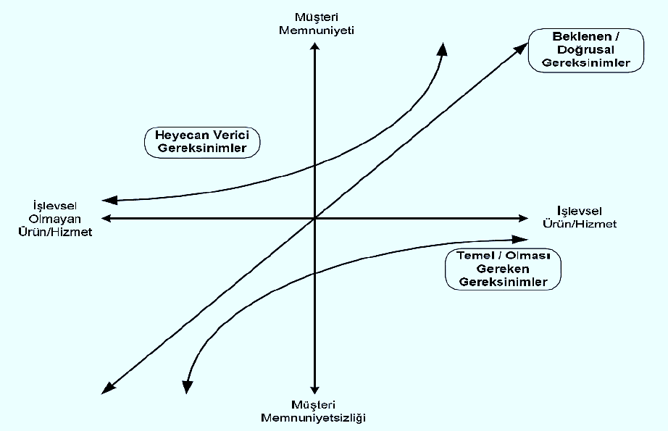
Kano Modeli

Slide 13
Kano modelinde yukarıda sayılan üç özellik dışında farklı üç özellik daha tanımlanmıştır. Bunların isimleri ve kısa açıklamaları ise şu şekildedir;
Sıradan özellikler (I): Ürün veya hizmetin üzerinde bulunan özelliğin olup olmaması müşteri tarafından önemli değildir. Bu özellikler kullanıcı açısından çok da bir anlam ifade etmemektedir.
Zıt özellikler (R): Zıt özelliklerde müşterinin istediği özelliklerin olmasına karşın müşteri o ürünün zıt özelliklerini de beklemektedir. Örneğin, normal şartlarda, büyük pencereleri olan ev istenirken enerji tasarrufu için küçük pencereli ev tercih edilir.
Şüpheli Özellikler (Q): Şüpheli özellikte müşteriye sorulan soru ya yanlış ifade edilimiş yada müşterinin soruyu doğru anlamadığını gösteren özelliklerdir.

Slide 14
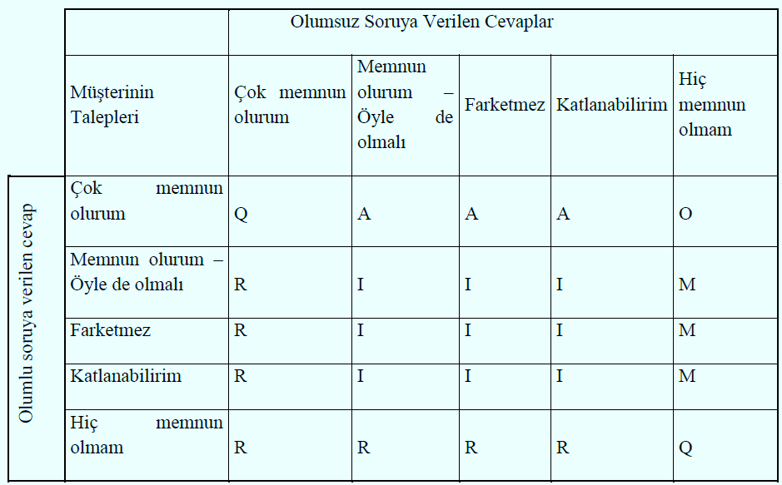
Kano modelinde gereksinimlerin tanımlanmasından sonra her bir özellik için kano kategorileri tanımlanmaktadır.
Bunun için olumlu ve olumsuz olmak üzere iki farklı soru sorulur.
Tablo kano modeli değerlendirme tablosunda verilen cevaplara göre özellik kategorize edilebilmektedir.
A:Heyecan verici Özellik (Attractive) I:Sıradan Özellik
O:Beklenen Özellik (One dimensional) R:Zıt Özellik (Indifirent)
M:Temel Özellik (Must be) Q:Şüpheli Özellik

Slide 15
Kalite Fonksiyon Göçerimi (Yayılımı)
Kalite Fonksiyon Göçerimi, Toplam Kalite Yönetimi içinde müşteri memnuniyetini güvence altına almaya yarayan bir kalite sistemi olarak tanımlanmaktadır. Müşteri istek ve ihtiyaçlarının doğru bir şekilde anlaşılarak pozitif kalitenin ortaya çıkarılması, pozitif ve yeni değerler yaratılması ve böylece müşterilerin daha fazla memnun edilmesi için kullanılabilecek en iyi sistem olarak yorumlanmaktadır.
KFG; “kalite evi” adı verilen bir matris yardımıyla müşteri isteklerini bunlara en iyi şekilde karşılık veren teknik karakteristiklere dönüştürmeye yarar. Bu metot sayesinde müşterilerin istekleri kendileriyle ilgili olan parçalardan süreçlere ve üretim planlarına kadar detaylandırılmış ve en genelden en özele kadar aktarılmış (yayılmış) olmaktadır.
Bu sistem diğer kalite metotlarından farklıdır. Çünkü KFG müşteri memnuniyetini maksimum seviyeye çıkartırken, memnuniyetsizlik-leri ortadan kaldırmaktadır. Bu metotta amaç sıfır hataya ulaşmaktır.

Slide 16
KFG, kalite araçlarından sadece bir tanesidir. KFG’ nin kullanılması gerektiği durumlar şu şekilde sıralanabilir
Ürün, hizmet ve yazılımdan müşteri memnun değil ya da şikayet ediyorsa,
Pazar payı sürekli azalıyor ve pazar büyümüyorsa,
Aşırı tasarım tekrarı ürün geliştirme zamanının çok uzamasına neden oluyorsa,
İşletme fonksiyonları arasında kötü iletişim varsa,
Ürün geliştirme kaynaklarında eksiklik söz konusu ise,
Ürün geliştirmede takım çalışmalarının verimliliği azalıyorsa,
İşletme fonksiyonları arasında yorum farklılıkları bulunuyorsa,
Ürün geliştirme devri uzun ise,
Üretimin her aşamasında en uygun üretim sağlanamıyorsa,

Slide 17
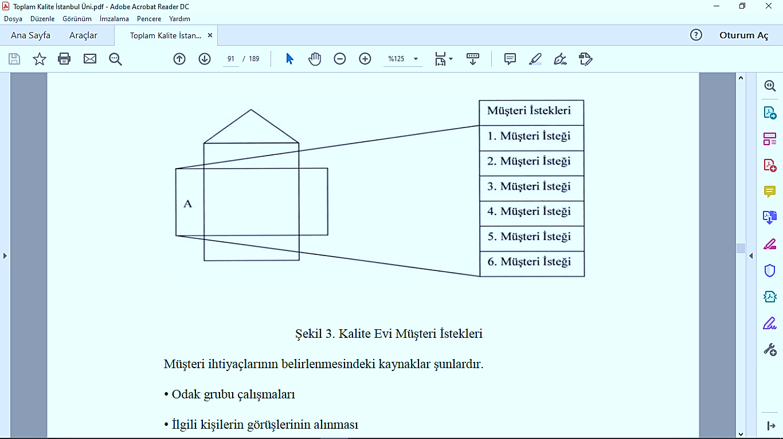
Kalite Evi:
Kalite evinin ilk aşaması müşteri beklentilerini belirlemektir.
Müşterinin beklentileri, aldığı ürün ya da hizmette olmasını istediği özelliklerdir.
Müşteriye üründen ne beklediği üründe hangi özelliklere sahip olmak istediği sorulur.
Alacağımız cevaplar ise müşterinin sesini oluşturur.

Slide 18
TEDARİKÇİ İLİŞKİLERİ
Tedarikçi
Mal ve hizmet sunan herhangi bir kişi, bölüm veya kurumdur.
Tedarikçilerle güvene dayalı bir işbirliği içinde, rekabet gücünü artıracak girdileri en kaliteli en ekonomik ve en hızlı şekilde temin etmek amaç olmalıdır.
Kuruluş ile tedarikçisi arasındaki ilişkilerin arttırılması ve geliştirilmesi , müşterinin kalite , güvenilirlik ve kalıcılık açısından çıkarınadır.

